Slide 1
지하철 승객수 EDA 분석발표
AI+X선도인재양성기초프로젝트 중간고사 발표
팀 123(일이삼)
202215084 박지현
202110834 김정우
202410773 손주희
202410948 구채린

Slide 2
목차
문제 제기
문제 해결을 위한 데이터 분석 결과
문제 해결 적용점 - 인사이트
Executive Summary - 결과
질의응답

Slide 3
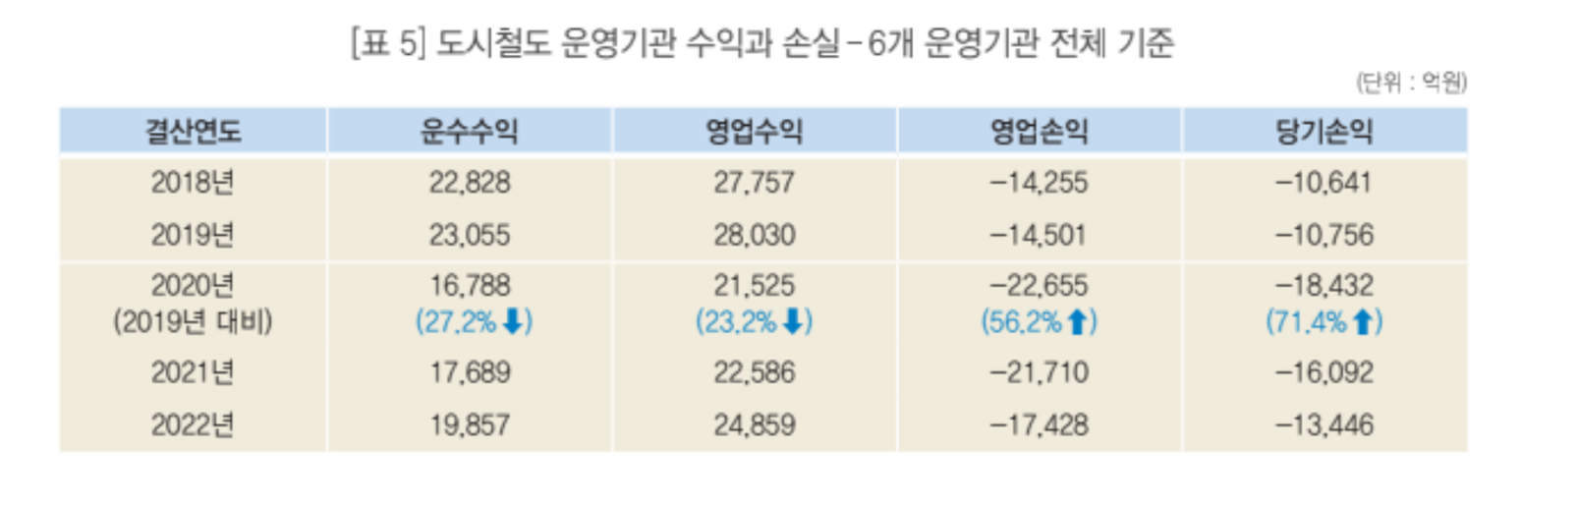
문제 제기 - 수익 측면
코로나 기간동안 입은 손실을 어떻게 회복할 것인가?
손실이 큰 이유
1)도시철도 특성상 공간적 제한
2)수익 대부분을 운수수익에 의존
3)운영 비용 중 고정비(인건비, 동력비 등) 비율이 타 산업보다 매우 높음

Slide 4
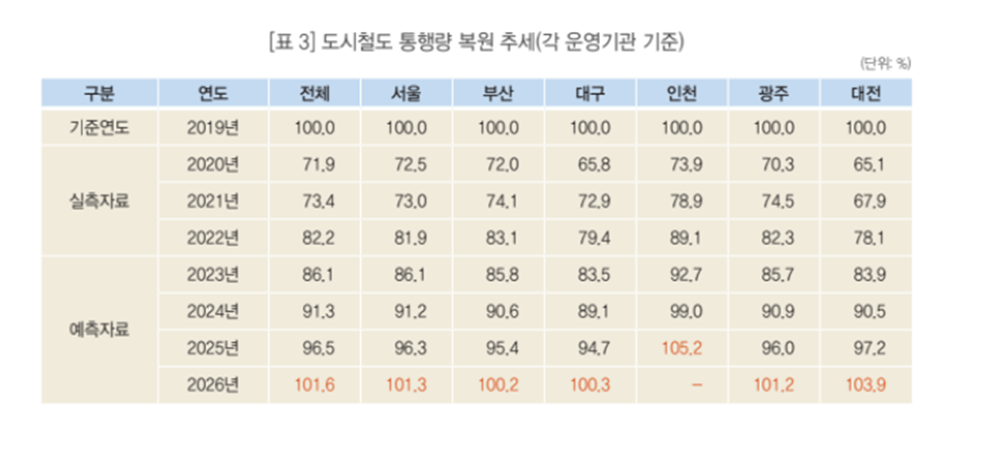
문제 제기 - 수익 측면
복원 정도 - 과연 26년도에 코로나로 입은 피해정도가 회복 완료될 것인가?

Slide 5
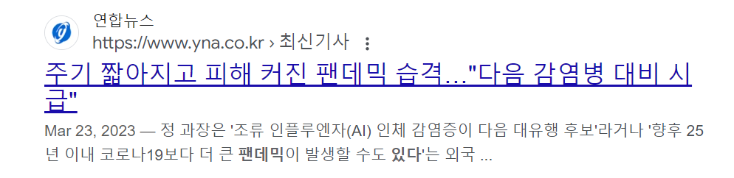
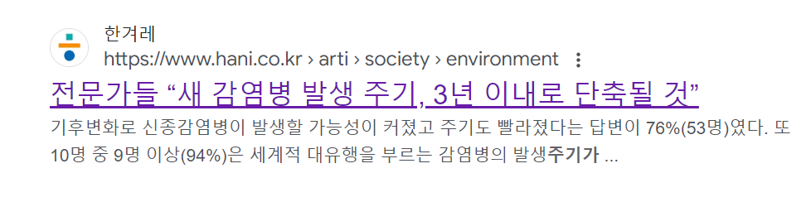
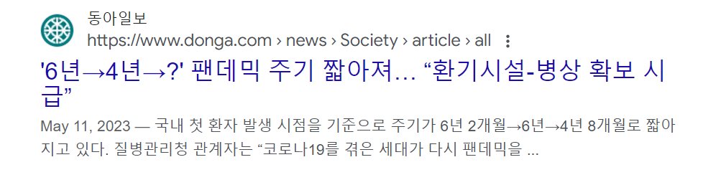
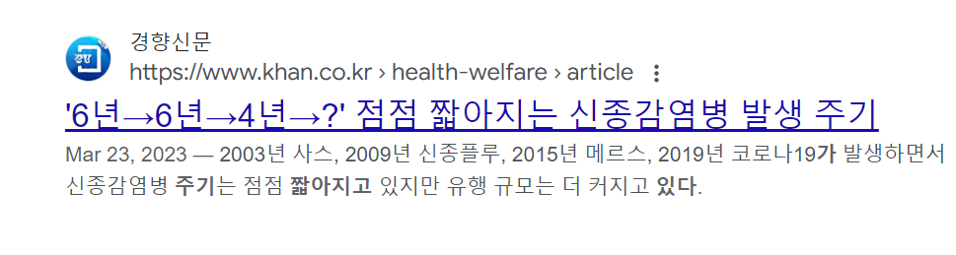
문제 제기 - 미래 대응 측면
팬데믹 상황 재 발생 시 대처를 어떻게 어떻게 할 것인가?
대응 준비해야 하는 필요성

Slide 6
문제를 어떻게 해결 할 수 있을까?
EDA 데이터분석이 필요하다!
Notes:
문제 원인 - 코로나 / 고로 코로나 발생 전년도 2019년도 분석해봄

Slide 7
문제 해결을 위한 EDA 데이터 분석 - 데이터 선택
문제 원인 - 코로나 19로 인한 팬데믹
-> 코로나 발생 전년도 2019년 EDA 분석 필요

Slide 8
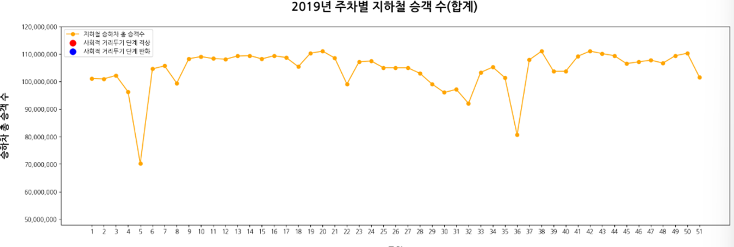
2019년 데이터 EDA 분석
코로나 회복 정도를 알아보기 위해서는 2024년도와 비교해봐야 함
Notes:
이유 및 2019년 자료를 선택한 명분 깔아두는 단계

Slide 9
데이터 처리를 위한 전처리

Slide 10

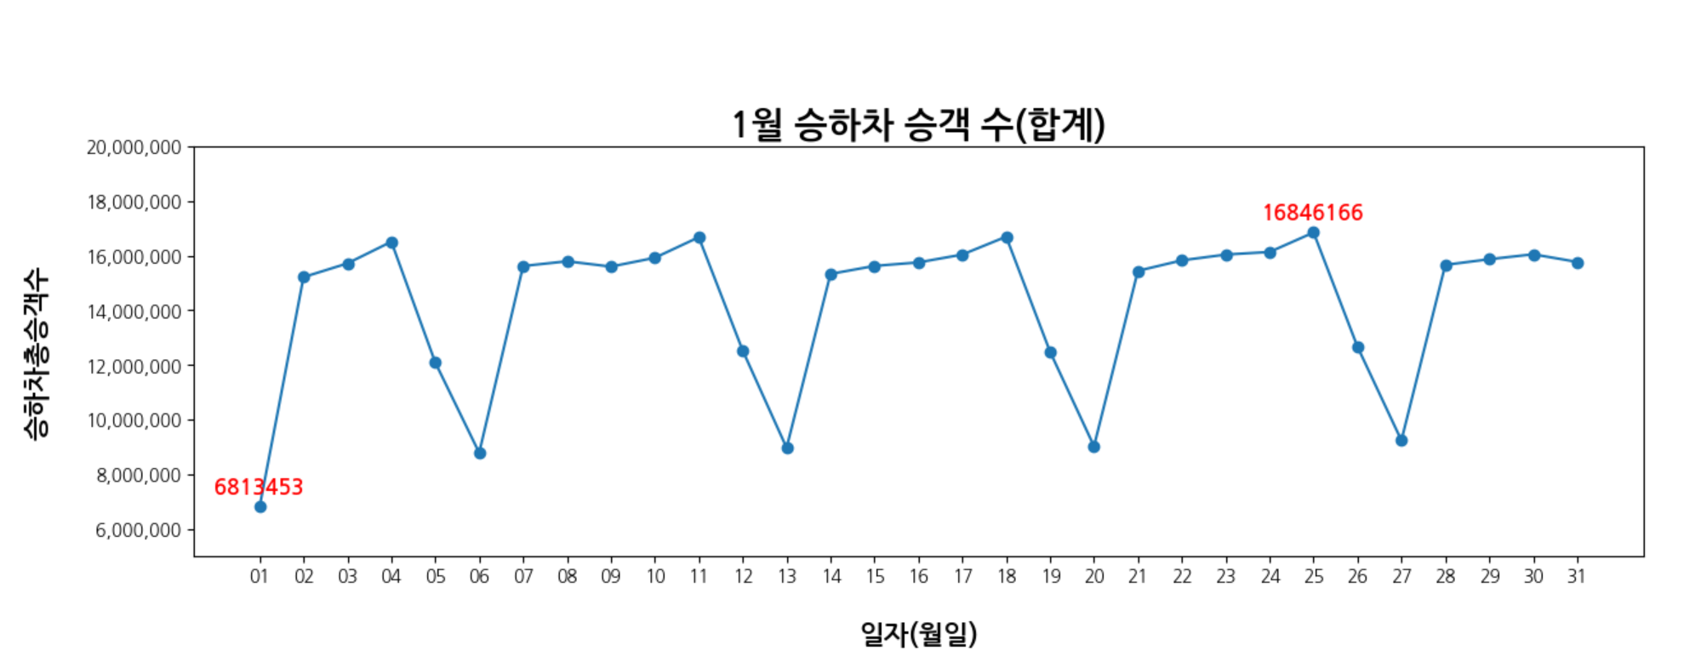
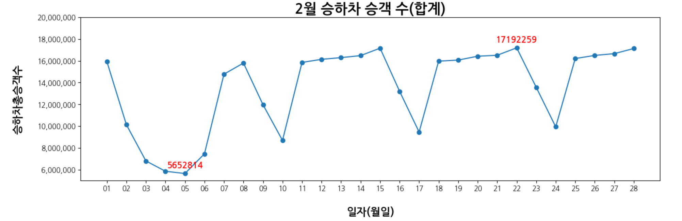
4) 일자별(월일별) 승하차승객수 그래프 그리기
확인할 수 있는 Point
주기
특이점: 공휴일

Slide 11
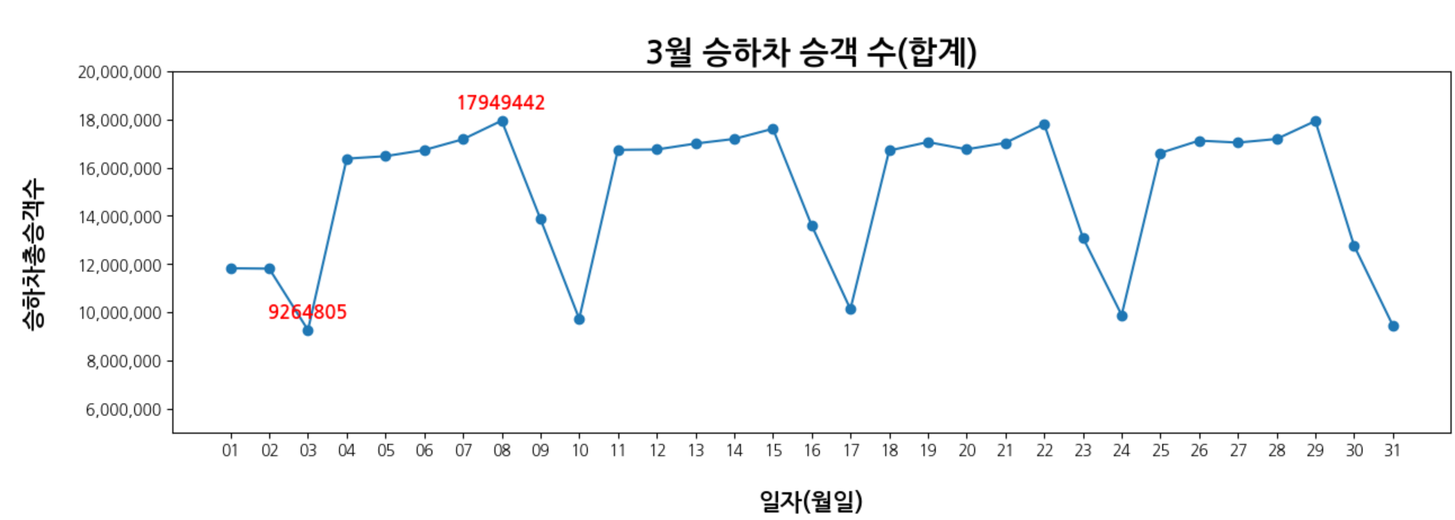
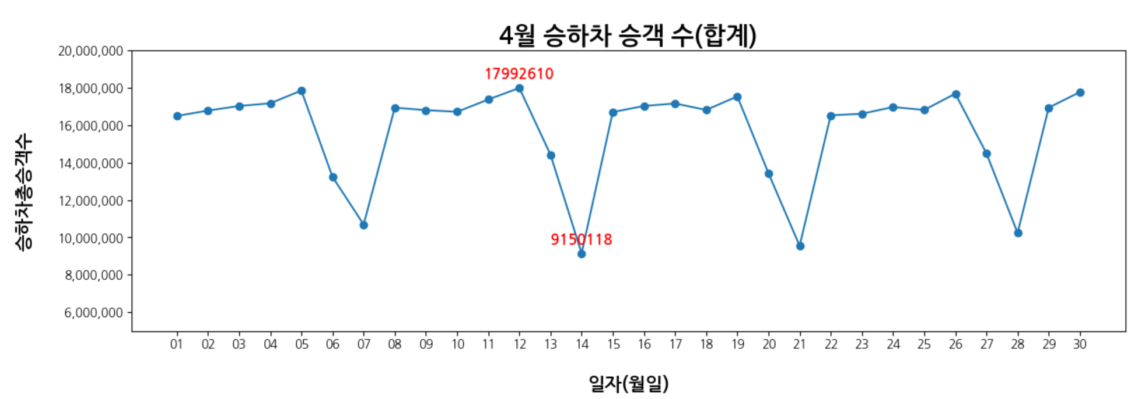
4) 일자별(월일별) 승하차승객수 그래프 그리기

Slide 12
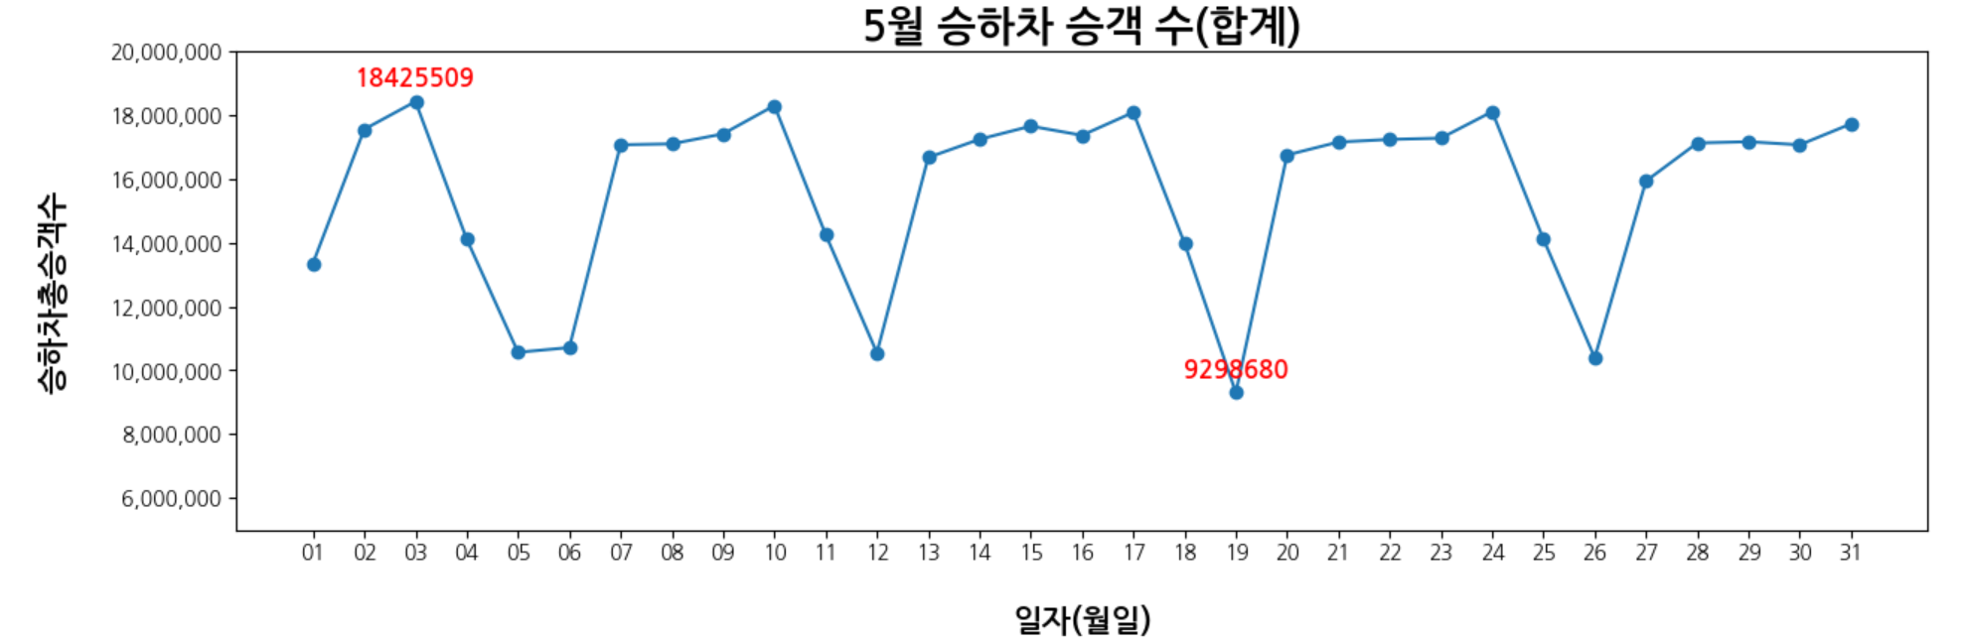
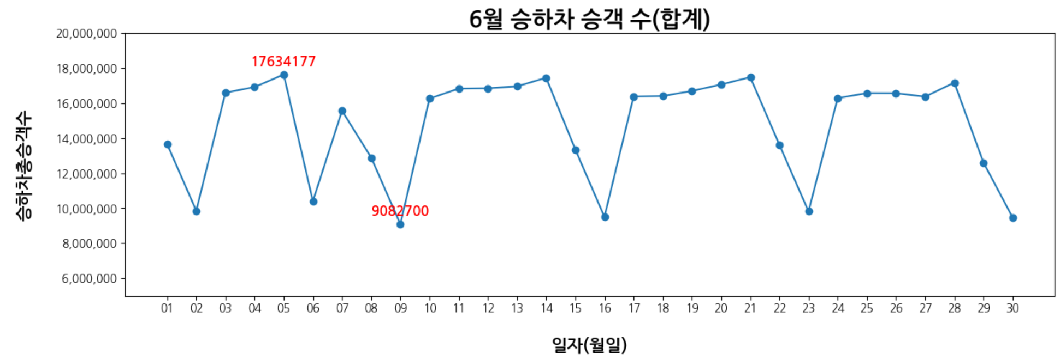
4) 일자별(월일별) 승하차승객수 그래프 그리기

Slide 13
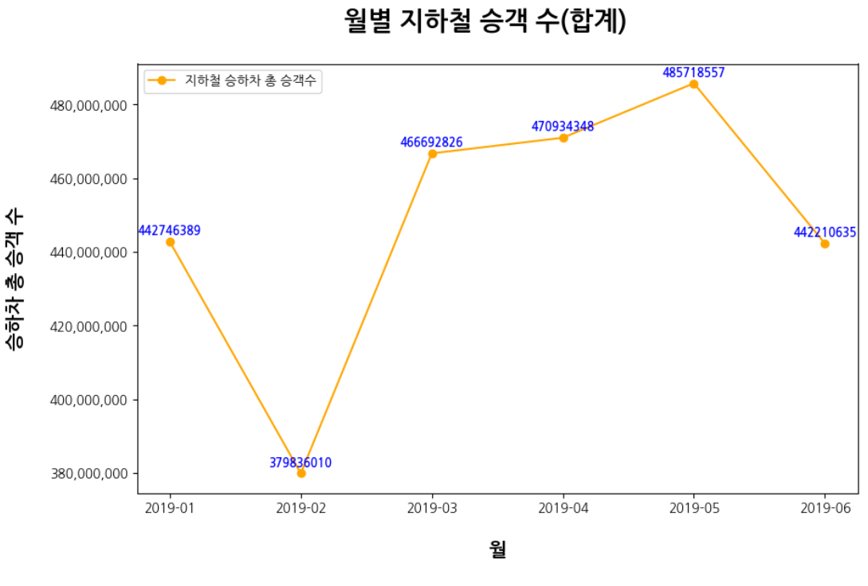
2) 1~6월 중 5월에 지하철 승객수가 가장 많다?
결과: 5월에 가장 많음

Slide 14
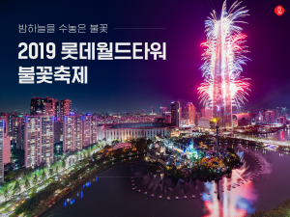


2) 1~6월 중 5월에 지하철 승객수가 가장 많다?
근거 - 가정의 달을 맞아 5월에 서울에서 열리는 주요 행사들
어린이날 행사, 롯데타워 불꽃축제, 서울 광장 공연, 서울 도심 예술 행사 등 …

Slide 15
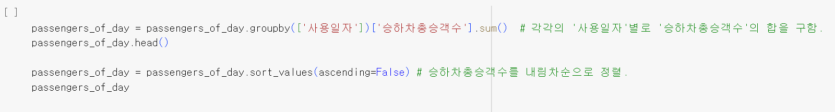
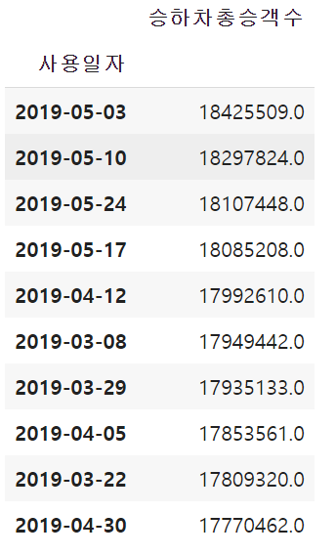
1~6월 중 지하철을 가장 많이 이용한 날은?
결과: 2019년 5월 3일 금요일

Slide 16
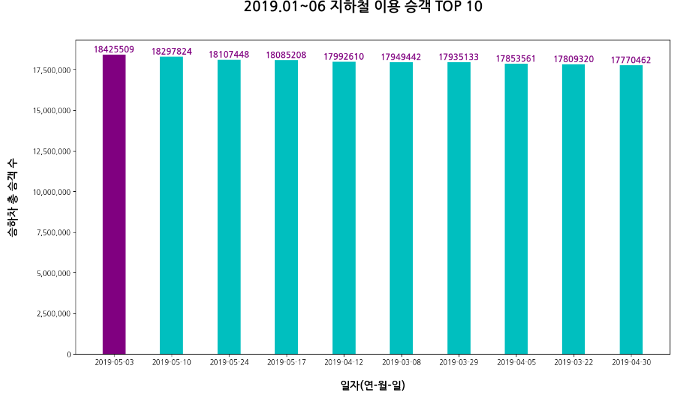
1~6월 중 지하철을 가장 많이 이용한 날은?
결과: 2019년 5월 3일 금요일
금요일 표시해야 함

Slide 17
1~6월 중 지하철을 가장 많이 이용한 날은?
결과: 2019년 5월 3일 금요일
Kruskal-Wallis 통계 검정 결과
TOP1과 나머지들의 유의미한 차이가 없다고 나옴
-> 그래서 찾아본 TOP10의 공통점 : 금요일
금요일 표시해야 함

Slide 18
1~6월 중 지하철을 가장 많이 이용한 날은?
근거 1) 금요일 - 기본적인 통근/통학 승객 수 多
근거 2) 앞서 살펴본 자료 - 이 기간 중 승객 수가 가장 많았던 요일에 해당
근거 3) 봄철 나들이 시즌, 어린이날 행사 영향

Slide 19
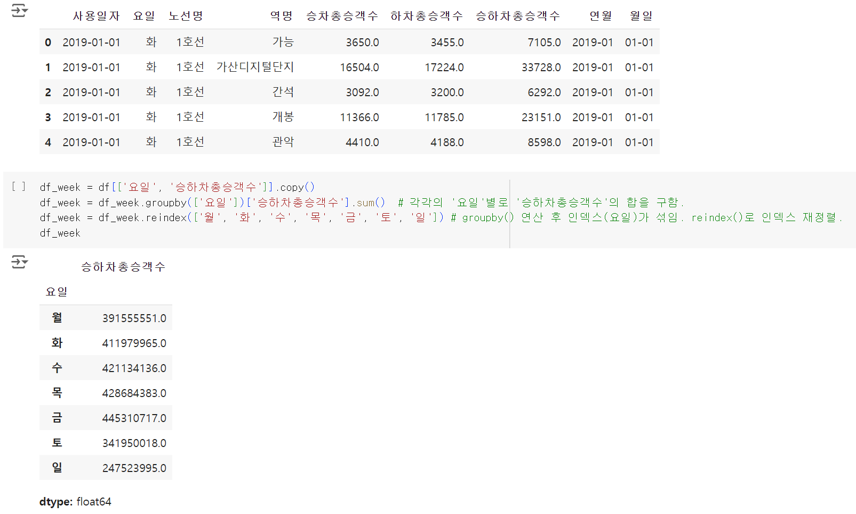
3) 요일 중 목요일에 지하철 승객수가 가장 많다?
결과: 금요일에 승객수가 가장 많다

Slide 20
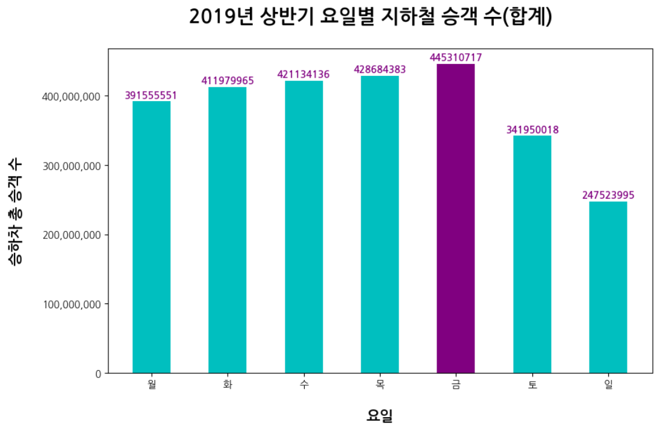
3) 요일 중 목요일에 지하철 승객수가 가장 많다?

Slide 21
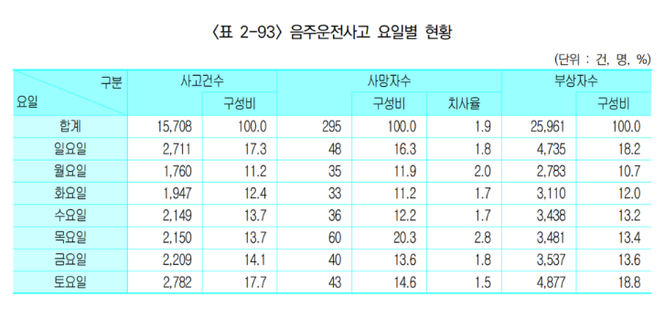
3) 요일 중 목요일에 지하철 승객수가 가장 많다?
근거 자료 - 음주운전
음주운전사고 : 토>일>금>목>수>화>월 순서

Slide 22
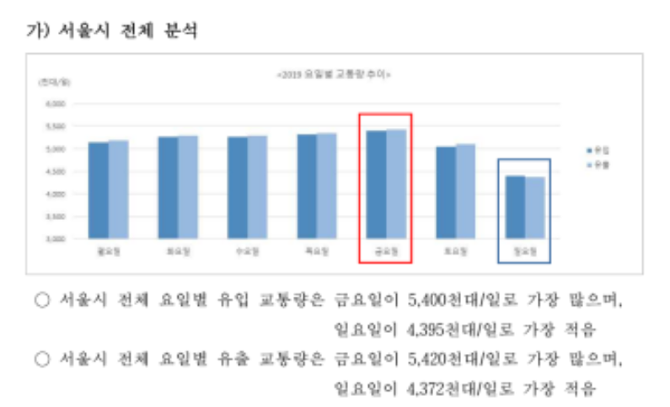
3) 요일 중 목요일에 지하철 승객수가 가장 많다?
근거 - 서울시 교통정보센터(TOPIS) 자료
교통량이 적은 주말
: 출퇴근 인구 수가 영향을 미치지 않기 때문
=> 금요일은 교통량 + 술자리 多 요일이기 때문에 많은 것으로 추측 가능

Slide 23
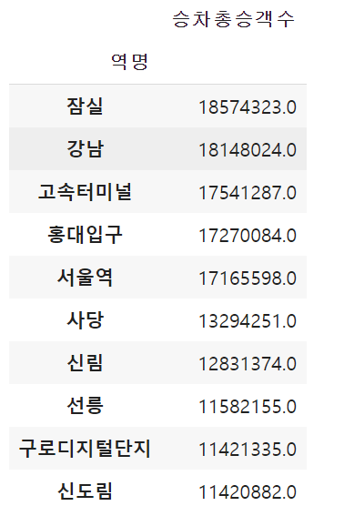
5) 가장 승객이 많이 타는 승차역은?
결과: 잠실역

Slide 24
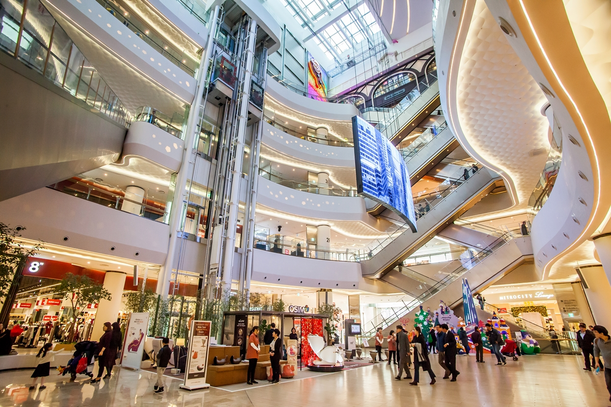
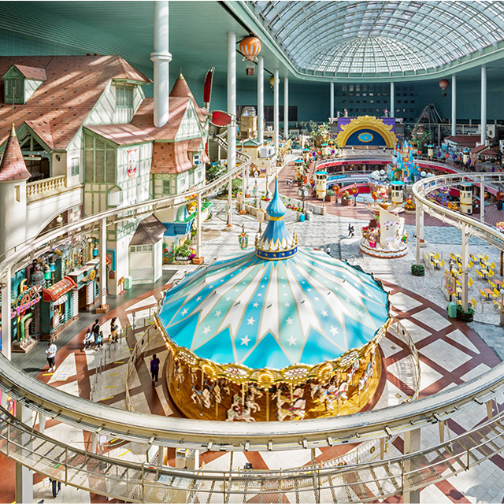
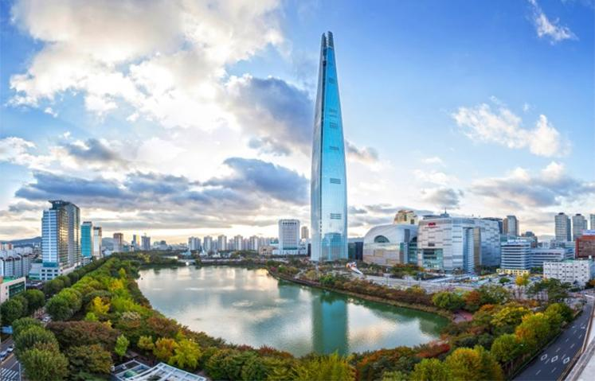
5) 가장 승객이 많이 타는 승차역은?
근거 1) 롯데월드 (롯데월드타워, 롯데월드몰, 롯데월드 어드벤처)
비수기 시즌 방문객 수: 2-3만명
성수기 시즌 방문객 수: 5-6만명
롯데월드 주차장 수용량: 약 5,000대 -> 대중교통 이용이 편리성에 좋음

Slide 25
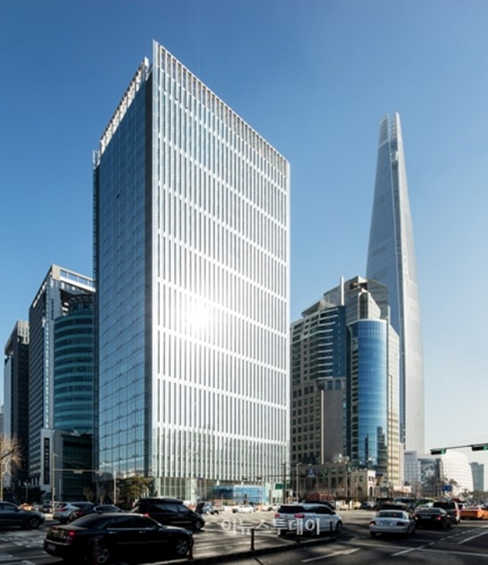
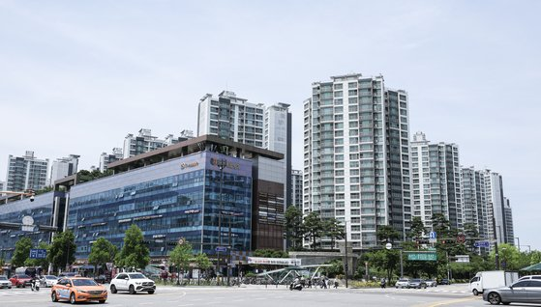
5) 가장 승객이 많이 타는 승차역은?
근거 2) 학원가, 오피스 빌딩 밀집 지역

Slide 26
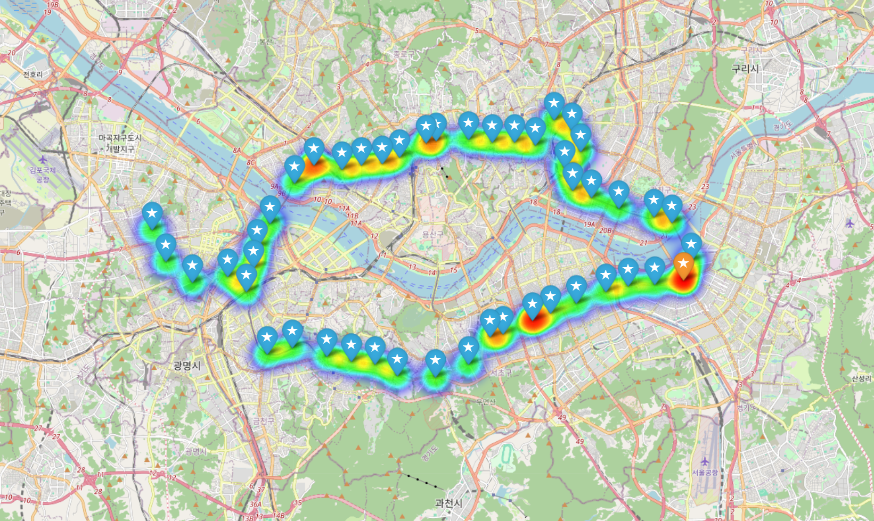
8) 2호선 중 어느 역에서 승차가 가장 많이 발생할까?
(Folium역 표시)
결과: 잠실

Slide 27
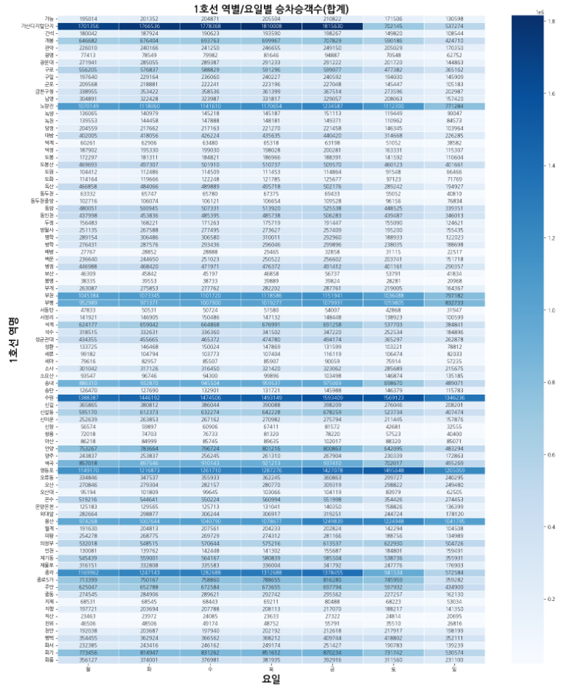
6) 노선별로 역별/요일별 승차승객수를 비교할 수 있을까?
Heatmap
1호선

Slide 28
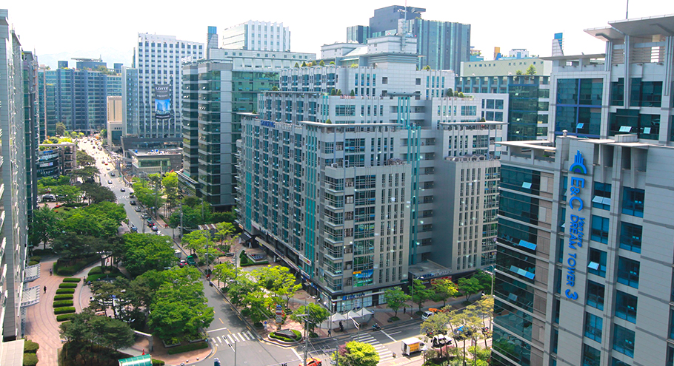
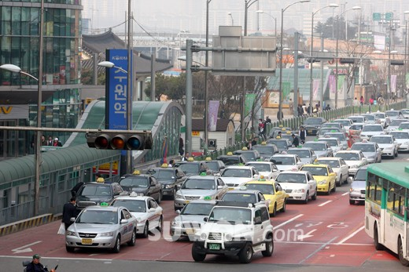
6) 노선별로 역별/요일별 승차승객수를 비교할 수 있을까?
Heatmap
1호선
o 가산디지털단지: IT 및 산업 단지가 위치해 있어 회사와 사무실 밀집 지역.
o 수원: 경기 남부의 주요 도시로, 상업 시설과 교통이 발달된 지역.

Slide 29
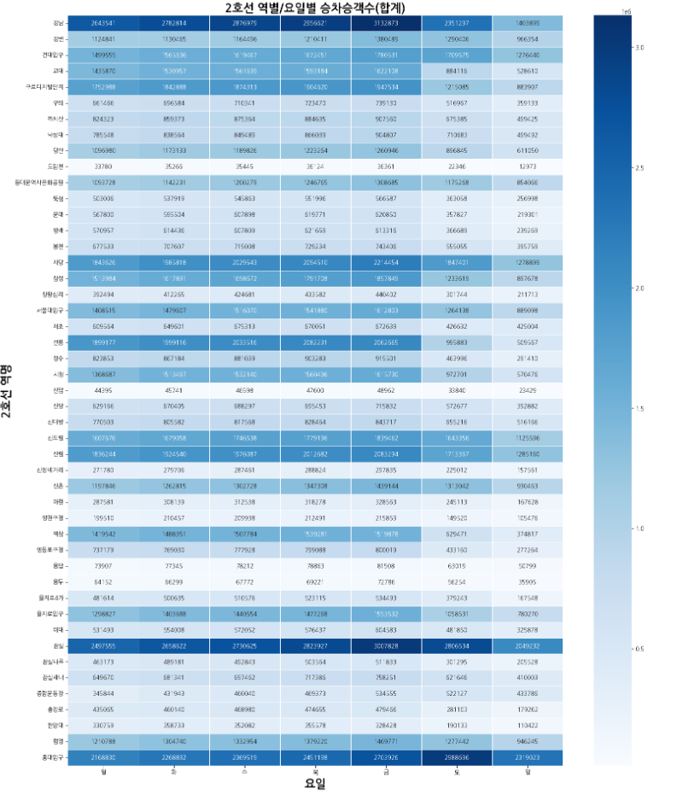
6) 노선별로 역별/요일별 승차승객수를 비교할 수 있을까?
2호선

Slide 30
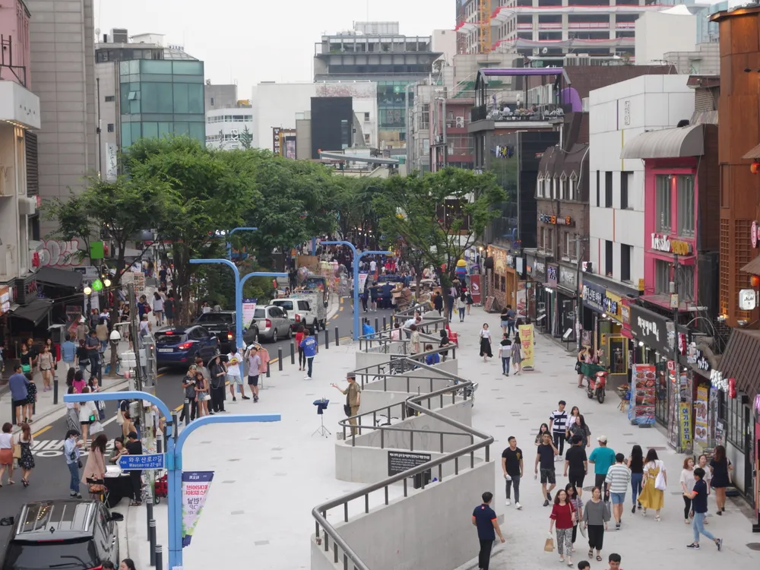
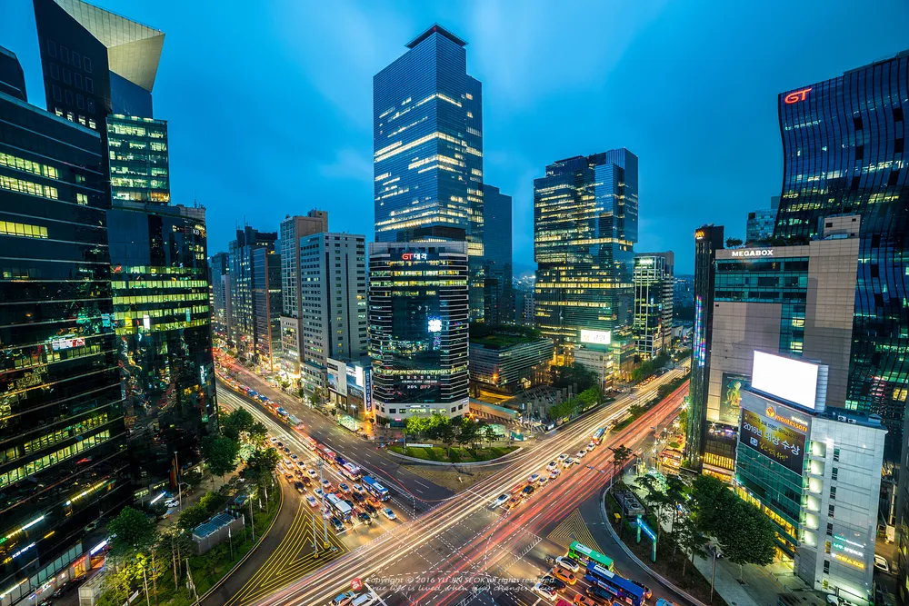
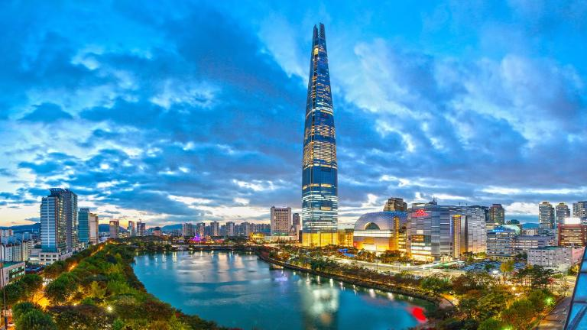
6) 노선별로 역별/요일별 승차승객수를 비교할 수 있을까?
2호선
o 강남: 서울의 대표적인 상업 및 업무 중심지.
o 잠실: 롯데월드, 잠실운동장 등 대형 쇼핑몰과 문화 시설이 밀집.
o 홍대입구: 대학가와 상업지구가 형성된 트렌디한 지역.

Slide 31
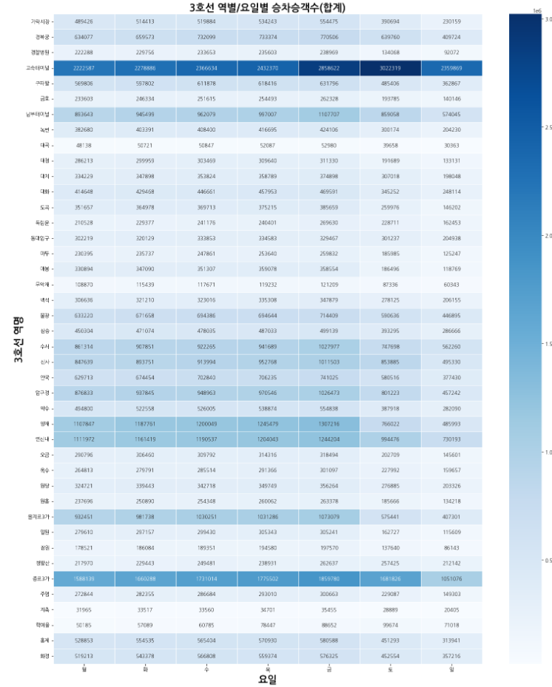
6) 노선별로 역별/요일별 승차승객수를 비교할 수 있을까?
3호선

Slide 32
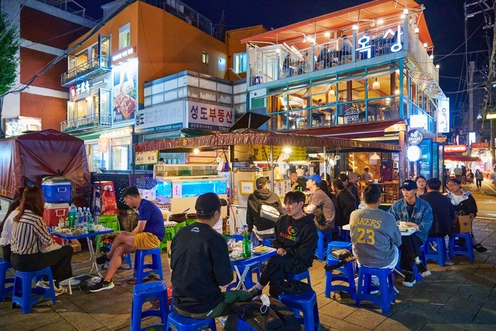
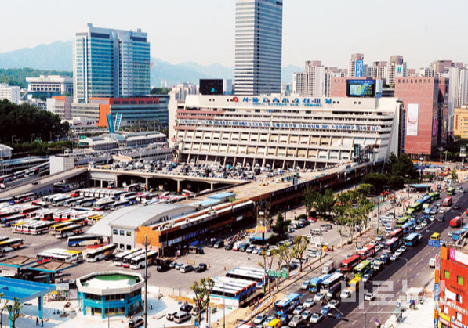
6) 노선별로 역별/요일별 승차승객수를 비교할 수 있을까?
3호선
o 고속터미널: 고속버스 터미널과 대형 백화점 등이 위치한 상업 중심지.
o 종로3가: 전통적인 상업지구와 문화유산이 혼재된 지역.

Slide 33
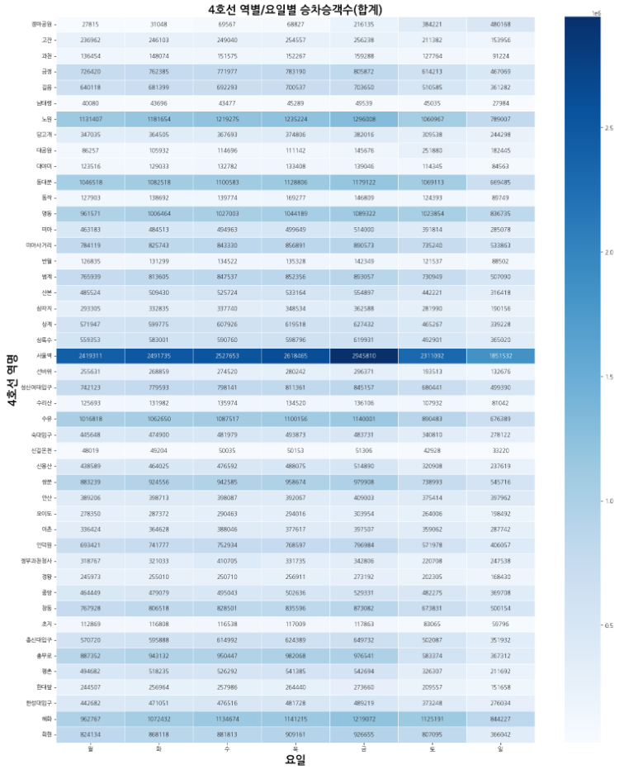
6) 노선별로 역별/요일별 승차승객수를 비교할 수 있을까?
4호선

Slide 34
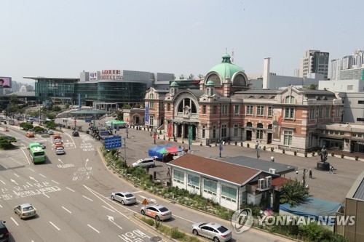
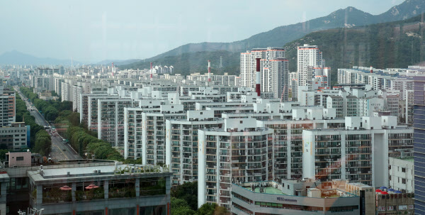
6) 노선별로 역별/요일별 승차승객수를 비교할 수 있을까?
4호선
o 서울역: 서울의 교통 허브로, 기차와 KTX, 지하철이 교차하는 곳.
o 노원: 서울 북부의 상업지구와 주거 지역.

Slide 35
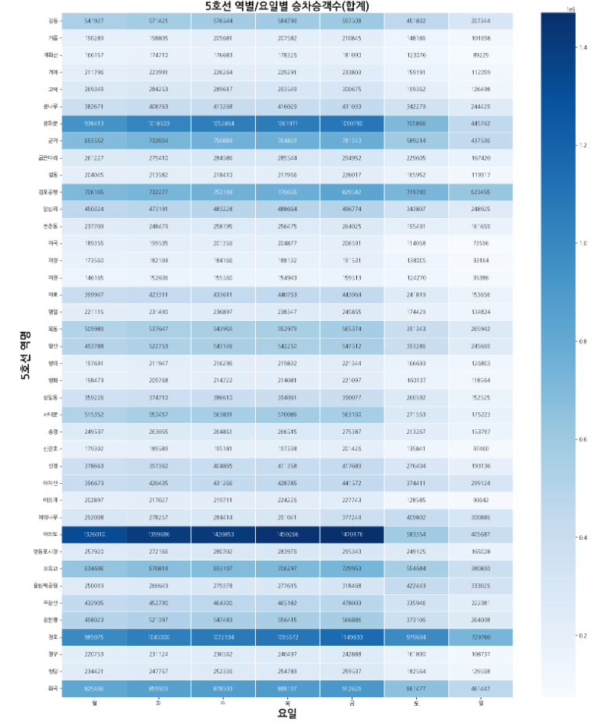
6) 노선별로 역별/요일별 승차승객수를 비교할 수 있을까?
5호선 (여의도, 천호, 화곡)

Slide 36
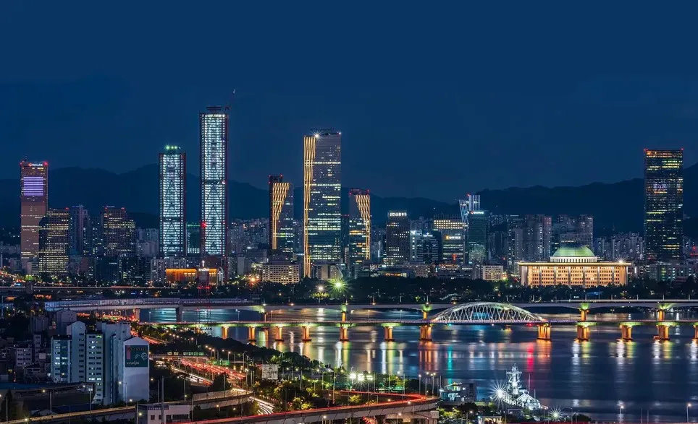
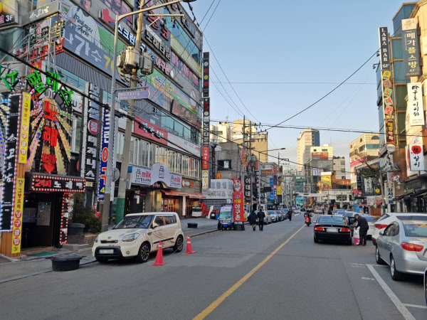
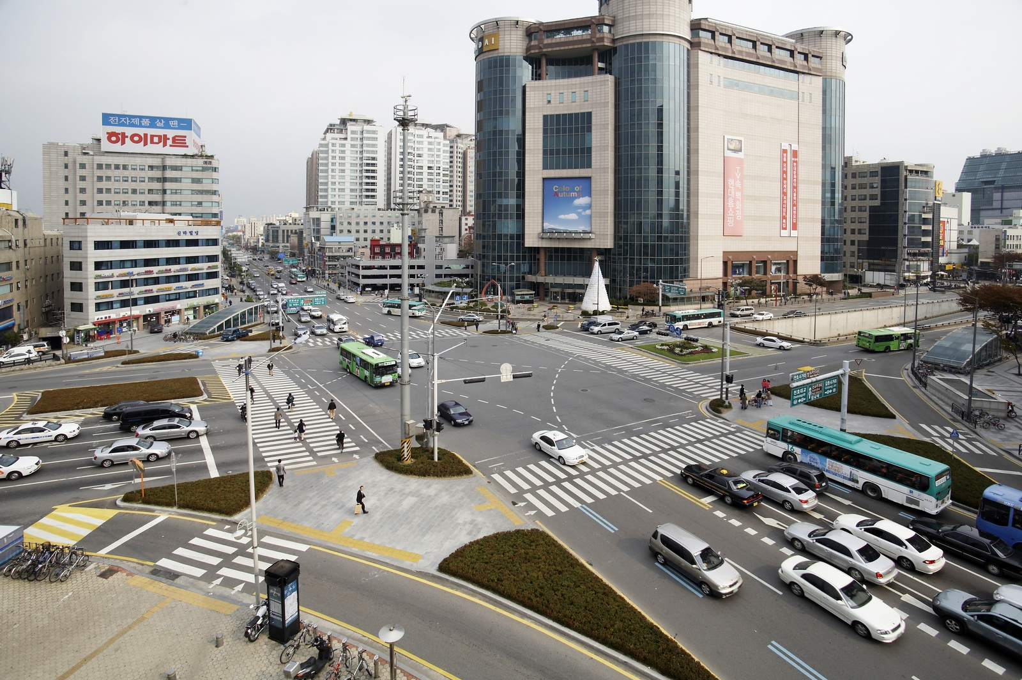
6) 노선별로 역별/요일별 승차승객수를 비교할 수 있을까?
5호선
o 여의도: 금융과 정치의 중심지, 오피스 건물 밀집.
o 천호: 상업시설과 주거지역이 혼합된 지역.
o 화곡: 서부 서울의 교통 중심지이자 상업지구.

Slide 37
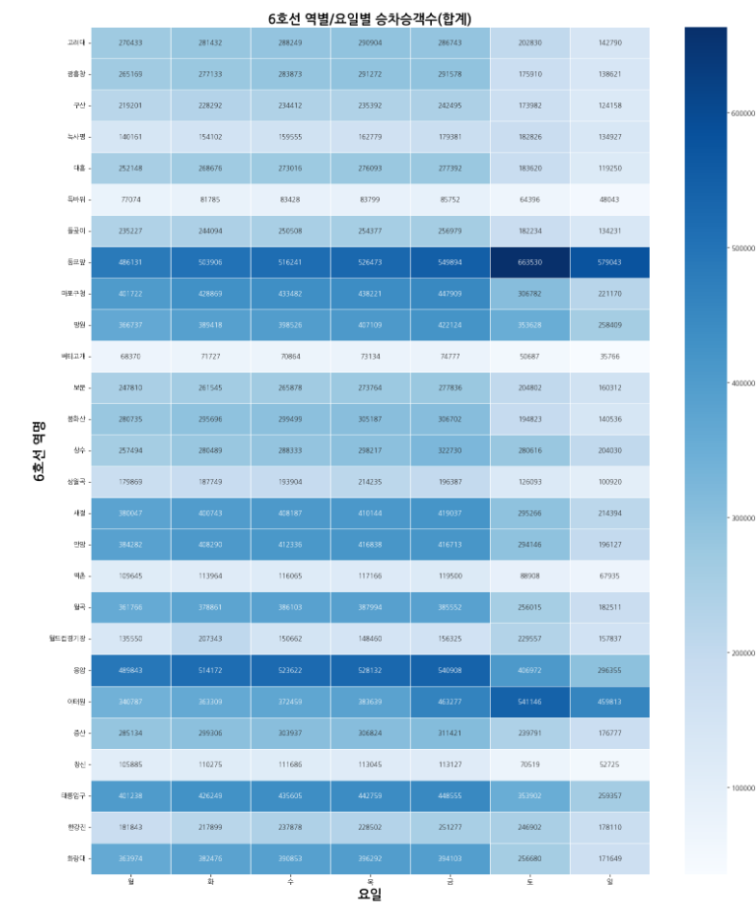
6) 노선별로 역별/요일별 승차승객수를 비교할 수 있을까?
6호선 (동묘앞, 응암):

Slide 38
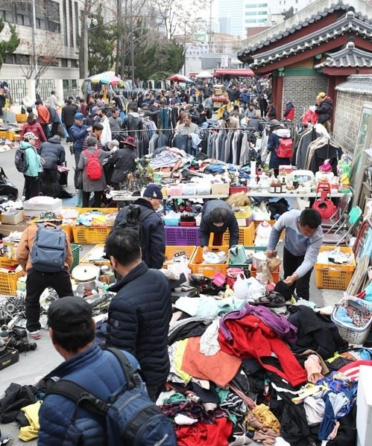
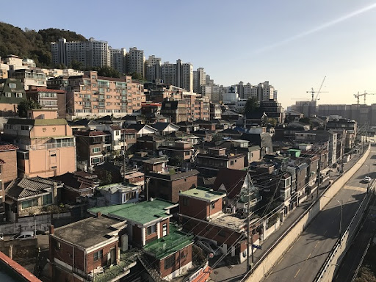
6) 노선별로 역별/요일별 승차승객수를 비교할 수 있을까?
. 6호선 (동묘앞, 응암):
o 동묘앞: 전통시장과 상업지구가 혼재된 곳.
o 응암: 주거와 상업이 혼합된 지역.

Slide 39
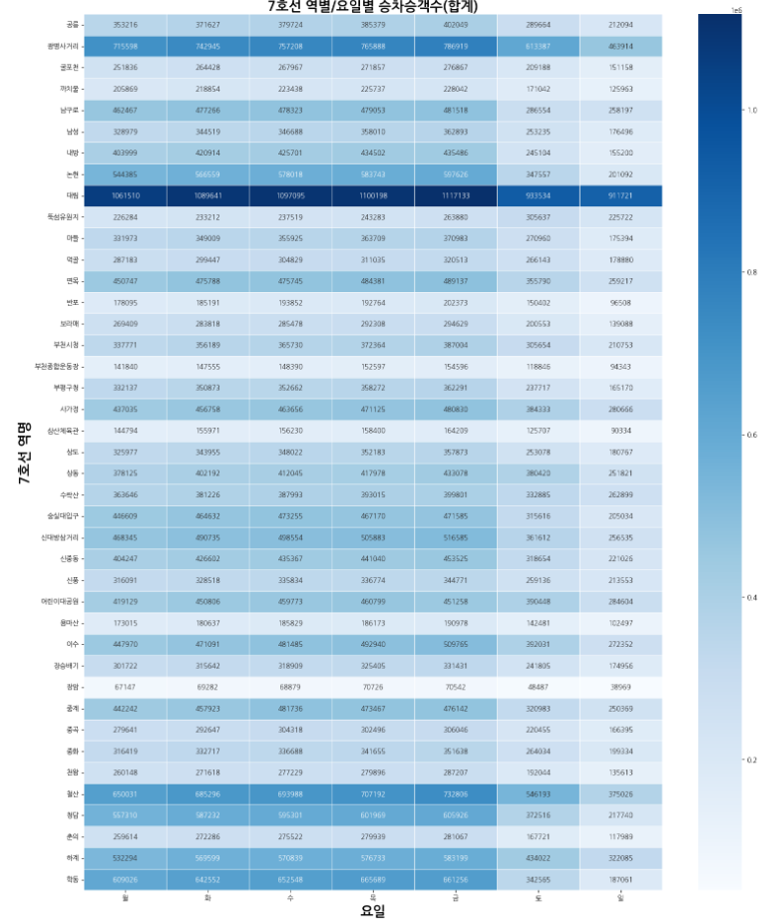
6) 노선별로 역별/요일별 승차승객수를 비교할 수 있을까?
7호선 (대림)

Slide 40

6) 노선별로 역별/요일별 승차승객수를 비교할 수 있을까?
7호선 (대림):
o 대림: 교통이 발달한 지역으로, 상업지구와 주거지역이 공존.

Slide 41


6) 노선별로 역별/요일별 승차승객수를 비교할 수 있을까?
8호선 (문정):

Slide 42


6) 노선별로 역별/요일별 승차승객수를 비교할 수 있을까?
8호선 (문정):
o 문정: 법조타운이 조성되어 있는 업무 밀집 지역.

Slide 43

6) 노선별로 역별/요일별 승차승객수를 비교할 수 있을까?
9호선 (신논현):

Slide 44

6) 노선별로 역별/요일별 승차승객수를 비교할 수 있을까?
. 9호선 (신논현):
o 신논현: 강남과 연결된 대표적인 상업 및 오피스 중심지.

Slide 45

7) 1호선에서 가장 하차를 많이 하는 역은?
결과: 가산디지털단지

Slide 46
7) 1호선에서 가장 하차를 많이 하는 역은?
근거
대규모 IT 및 산업단지 밀집 지역
출퇴근 多
점심시간, 업무 관련 외부인 출입 多
환승역 - 1호선, 7호선
2019년 일평균 이용객 수 13만명 -> 2020년 (코로나 19시기) 이용객 수 11만명
(코로나 타격이 적은 편에 속함)

Slide 47
문제 제기 리마인딩
코로나 기간동안 입은 손실을 어떻게 회복할 것인가?
26년도까지 코로나로 입은 손실이 복원 될 것인가?
팬데믹 상황 재 발생 시 대처를 어떻게 어떻게 할 것인가?

Slide 48

문제해결을 위한 인사이트 - 복원도 진행상황
앞서 살펴본 19년도 상반기 추이 24년도 상반기 추이 비교 결과

Slide 49

문제해결을 위한 인사이트 - 복원도 진행상황

Slide 50
문제해결을 위한 인사이트 - 복원도 진행상황
상황 브리핑 및 의의
복원 아직 ing & 회복이 더딤
-> 팬데믹의 영향력을 알 수 있는 부분

Slide 51

문제 해결을 위한 인사이트 - 정부 차원

Slide 52

문제 해결을 위한 인사이트 - 정부 차원

Slide 53

문제 해결을 위한 인사이트 - 정부 차원

Slide 54

문제 해결을 위한 인사이트 - 정부 차원

Slide 55
문제 해결을 위한 인사이트 - 정부 차원
사회적 거리두기 단계 격상 - 지하철 사용 급감
사회적 거리두기 단계 완화 - 지하철 사용 증가
-> 수익 대부분을 운수수익에 의존하는 철도공사 특성상 이러한 사회두기 정책에 큰 타격을 입을 수 밖에 없음

Slide 56
문제 해결을 위한 인사이트 - 정부 차원
대책 1 - 정부와 사전 협의
팬데믹 재 발생시에 사전에 정부와 협의해서 정부 발표사항을 미리 공유 받아 격상 시 배차를 늘리고 (전염병 확산 방지) 완화 시에 다시 배차를 줄인다면 사용량 급감에 대처가 될 것으로 보임 - 사전 대처

Slide 57
문제 해결을 위한 인사이트 - 정부 차원
대책 2 - 정부보조금 요청
지하철 기후동행카드를 통한 추가 승객 유입 = 탄소 배출 절감 효과
=> 철도공사의 연산 탄소 배출 절감량 산출 -> 환경 보호 기여도 강조
한 명의 승객이 승용차에서 지하철로 전환할 때 절감되는 평균 탄소 배출량을 1km당 약 0.11kg으로 계산할 수 있으며, 이를 전체 기후동행카드 이용자 수로 확장하면 상당한 환경적 이점을 강조할 수 있습니다.
-> 시각화 이모지 활용 설명

Slide 58




문제 해결을 위한 인사이트 - 기후동행카드 활용 방면

Slide 59
문제 해결을 위한 인사이트 - 기후동행카드 활용 방면
기후동행카드 이점
탄소배출 저감
꾸준한 수요 -> 단기권 정책 시행 후 사용량 증가
외부활동 증가 -> 경제적 효과 유발
서울시 예산 편성 높음 -> 꾸준한 정책 개선 시 수익 창출 발전 가능성 有

Slide 60

문제 해결을 위한 인사이트 - 기후동행카드 활용 방면

Slide 61
문제 해결을 위한 인사이트 - 기후동행카드 활용 방면
기후동행카드 정책 제안 - 에코데이
에코데이 지정 - 세계 차 없는 날, 환경의 날, 대중교통의 날, 자전거의 날
에코데이에 기후동행카드 사용 시 혜택
  기후동행카드 사용자: 마일리지 적립 - 후에 충전 시 충전 금액에서 차감
  에코데이 때 기후동행카드 발급하는 사용자: 기후동행카드 구매 시 할인 혜택 적용
=> 1) 홍보 효과 기대 - 더 많은 사용자 유발 가능
2) 탄소배출 절감 기여도 증가

Slide 62
Executive summary - 결론
정부 사전 협의 & 환경보호 기여도에 따른 정부 보조금 요청
기후동행카드 에코데이 정책 제안

Slide 63
감사합니다

Slide 64
질의응답

